Slide 1
XIV конкурс исследовательских работ и проектов
дошкольников и младших школьников
«Я познаю мир»
Тема: «КАМНИ И МИНЕРАЛЫ»
Алкацев Алан
МАОУ БСОШ №7 им. А.С.Пушкина,
РСО-Алания, г. Владикавказ
4 класс
Научный руководитель: Бузоева Аида Таймуразовна
учитель начальных классов
высшей категории

Slide 2
ЦЕЛЬ ИССЛЕДОВАНИЯ:
- изучить разнообразие мира камней и минералов,
- собрать собственную коллекцию камней и минералов и изучить их свойства.
ЗАДАЧИ:
- изучить литературу о минералах;
- выяснить: как образовались минералы на земле, что такое горные породы
и минералы, сколько существует различных минералов;
- изучить свойства минералов своей коллекции.
ОБЪЕКТ ИССЛЕДОВАНИЯ:
камни и минералы

Slide 3
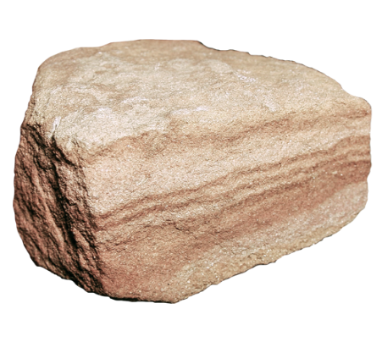
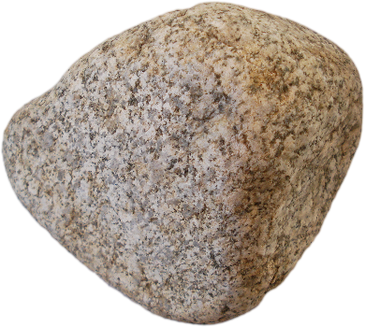
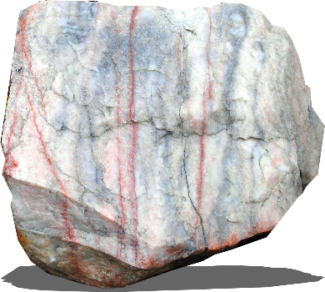
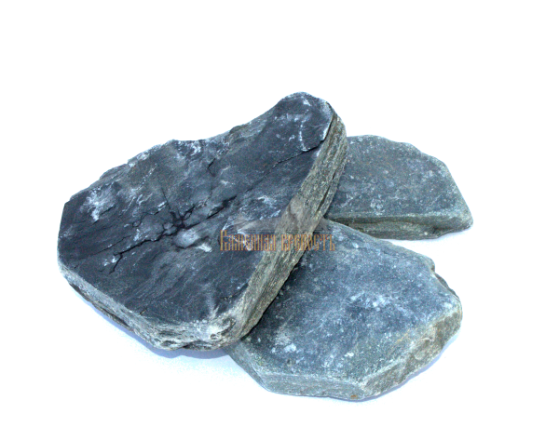
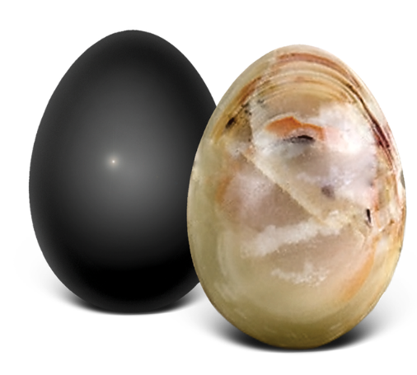
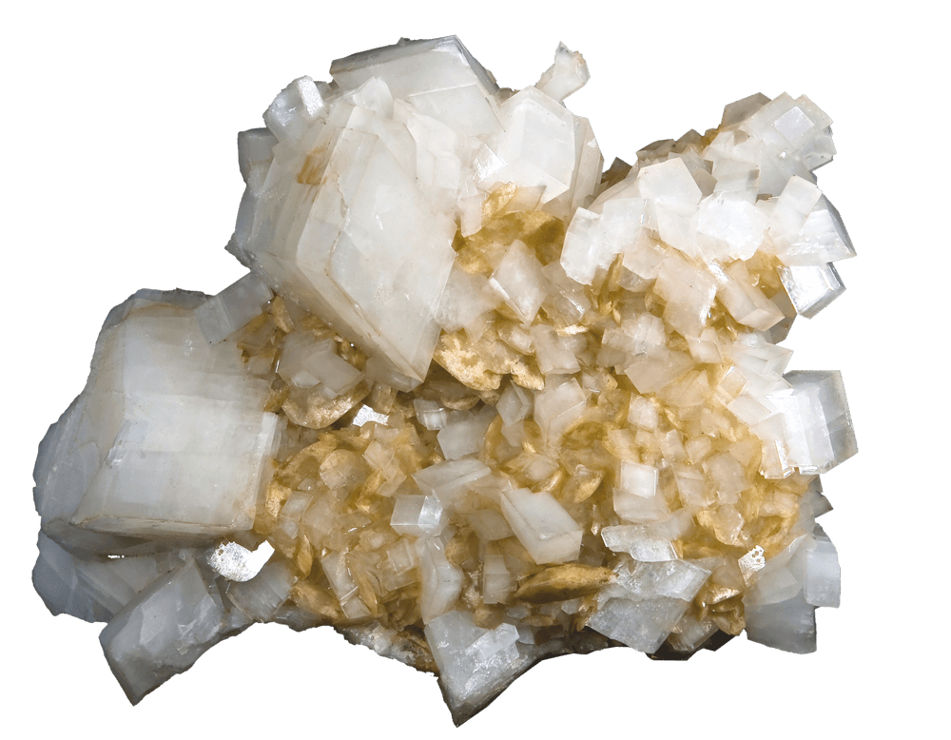
СТРОИТЕЛЬНЫЕ И ОТДЕЛОЧНЫЕ КАМНИ
ГРАНИТ
МРАМОР
ПЕСЧАНИК
СЛАНЕЦ
ДОЛОМИТ
ОНИКС

Slide 4
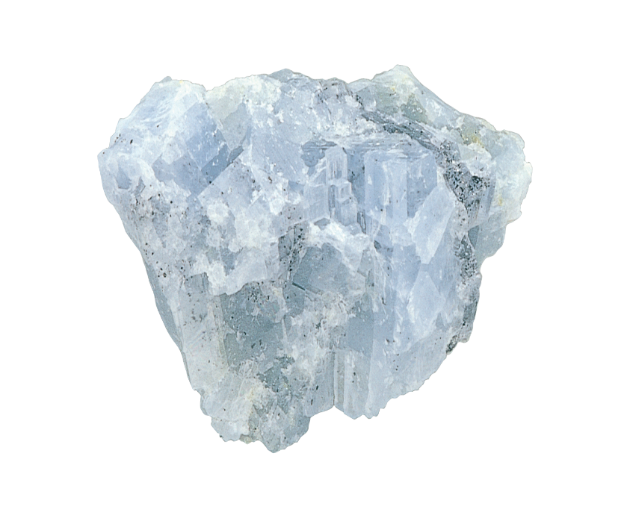
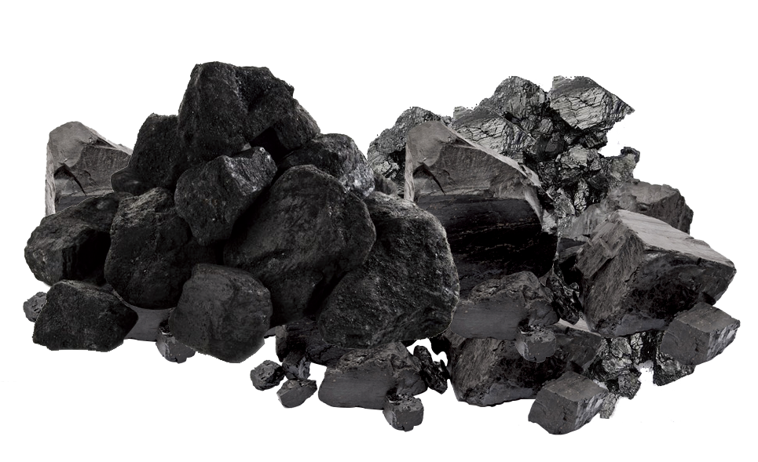
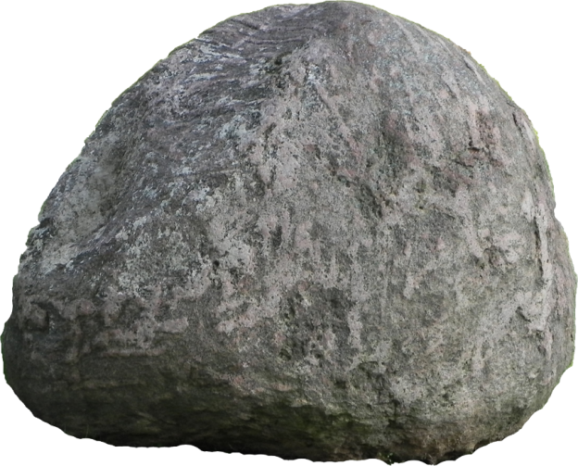
Полезные камни
ГАЛИТ
КАМЕНЫЙ УГОЛЬ
ГРАНИТ

Slide 5
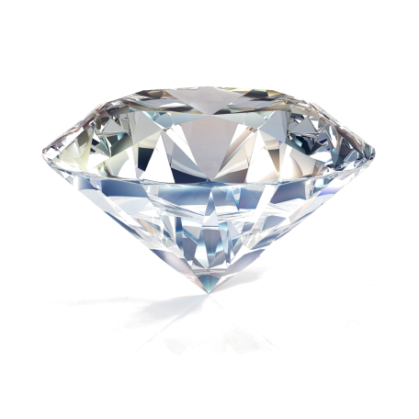
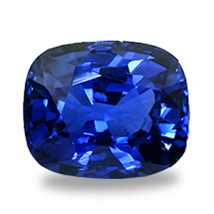
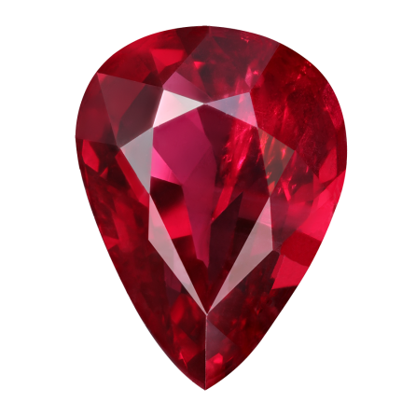
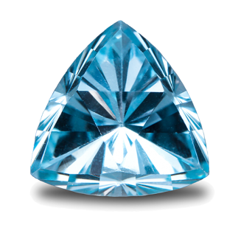
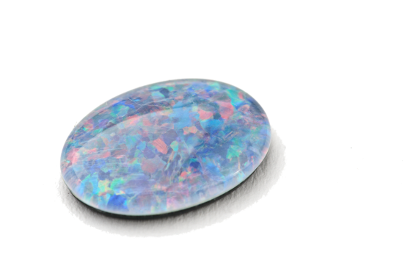
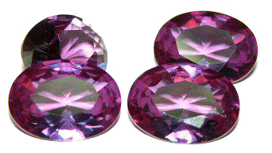
ТУРМАЛИН
САМОЦВЕТЫ
АЛМАЗ
САПФИР
РУБИН
ИЗУМРУД
ТОПАЗ
АЛЕКСАНДРИТ
ОПАЛ

Slide 6
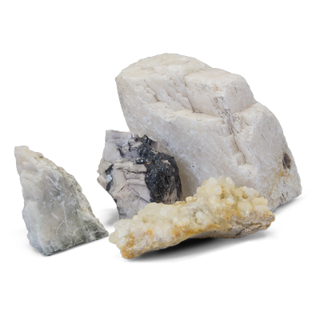
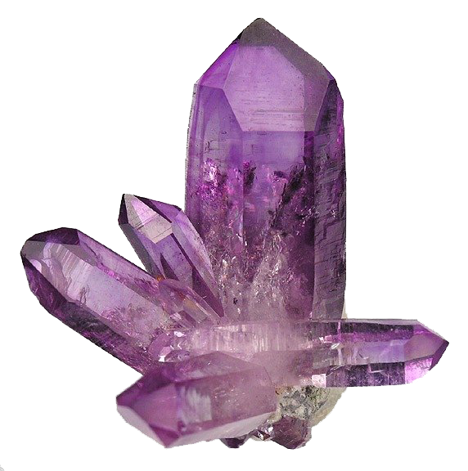
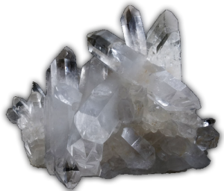
КАМНИ И МИНЕРАЛЫ МОЕЙ КОЛЛЕКЦИИ
КАЛЬЦИТ
ГОРНЫЙ ХРУСТАЛЬ
АМЕТИСТ

Slide 7
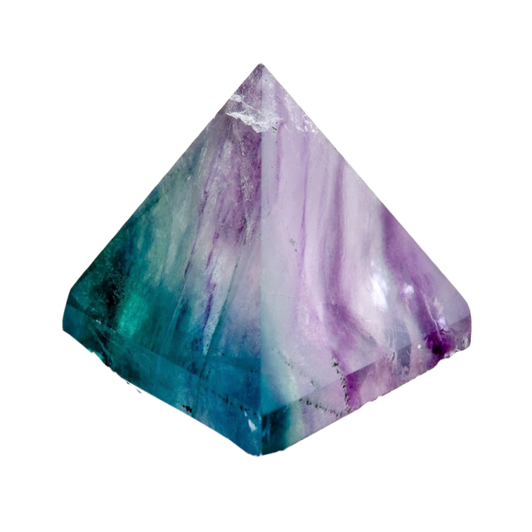
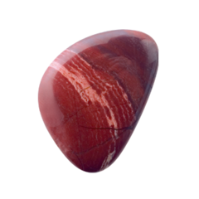
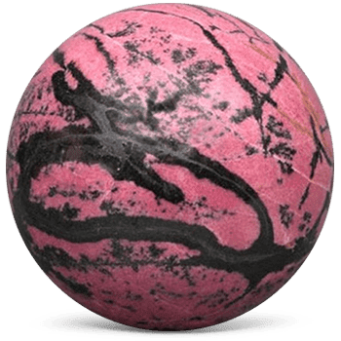
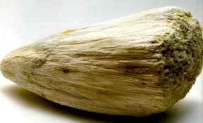
КАМНИ И МИНЕРАЛЫ МОЕЙ КОЛЛЕКЦИИ
ЯШМА
РОДОНИТ
ФЛЮОРИТ
ВОЛЛАСТОНИТ

Slide 8
ВЫВОДЫ:
из минералов, как из кирпичиков, состоит окружающий нас мир неживой природы;
процесс образования минералов происходит глубоко в недрах Земли;
единственный минерал, который можно употреблять в пищу – галит, или поваренная соль;
минералы и горные породы могут менять свою структуру и свойства;
минералы широко применяются в строительстве и промышленности;
драгоценные камни, после их обработки, используют как украшения и талисманы;
на Урале можно найти практически все известные минералы;
искать минералы для коллекции можно везде;
свой музей дома может сделать каждый.

